Slide 1

A DUALIDADE DA MENTE E DA ALMA
Apresentação
Norma Ap Silveira de Moraes
Divulgação
Norma Experimentais Poéticos Slides
www.sergrasan.com
Esta Foto de Autor Desconhecido está licenciado em CC BY-NC-ND

Slide 2
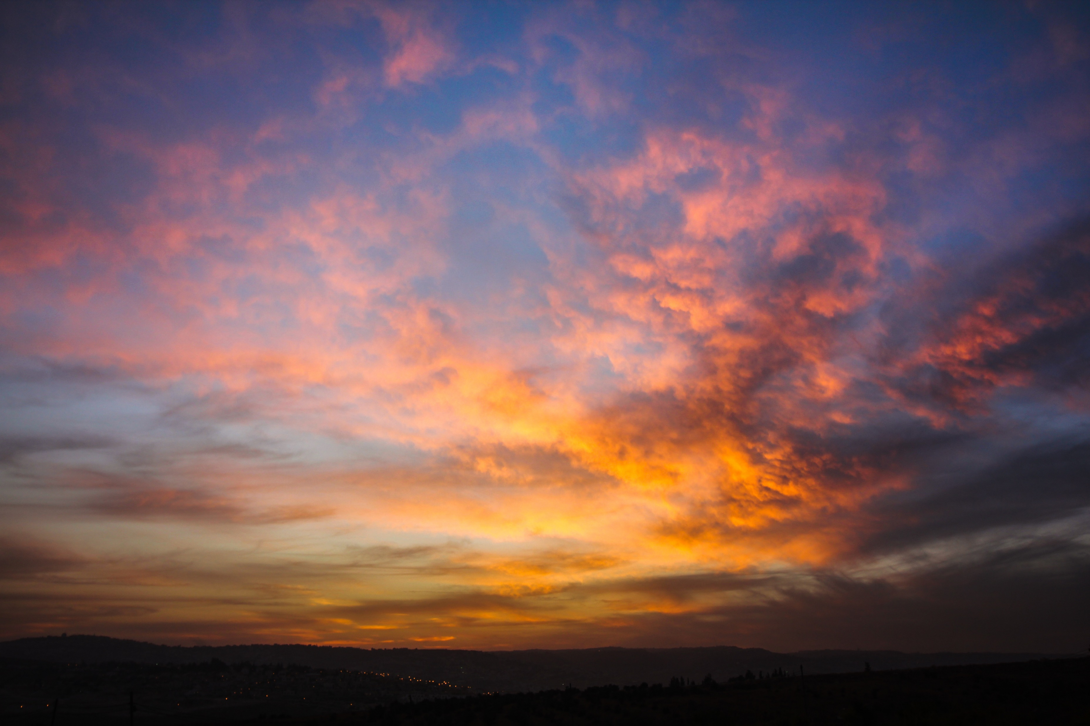
A minha cabeça enxerga a razão
Mas minha alma é tão sentimental
Nela está a mais romântica inspiração
Na cabeça está minha energia mental

Slide 3

Na alma sonhos lindos de felicidade
Minha vida não gira somente no metal
Vejo sim, outras lindas possibilidades
Sonhos, pensamentos voando em geral

Slide 4
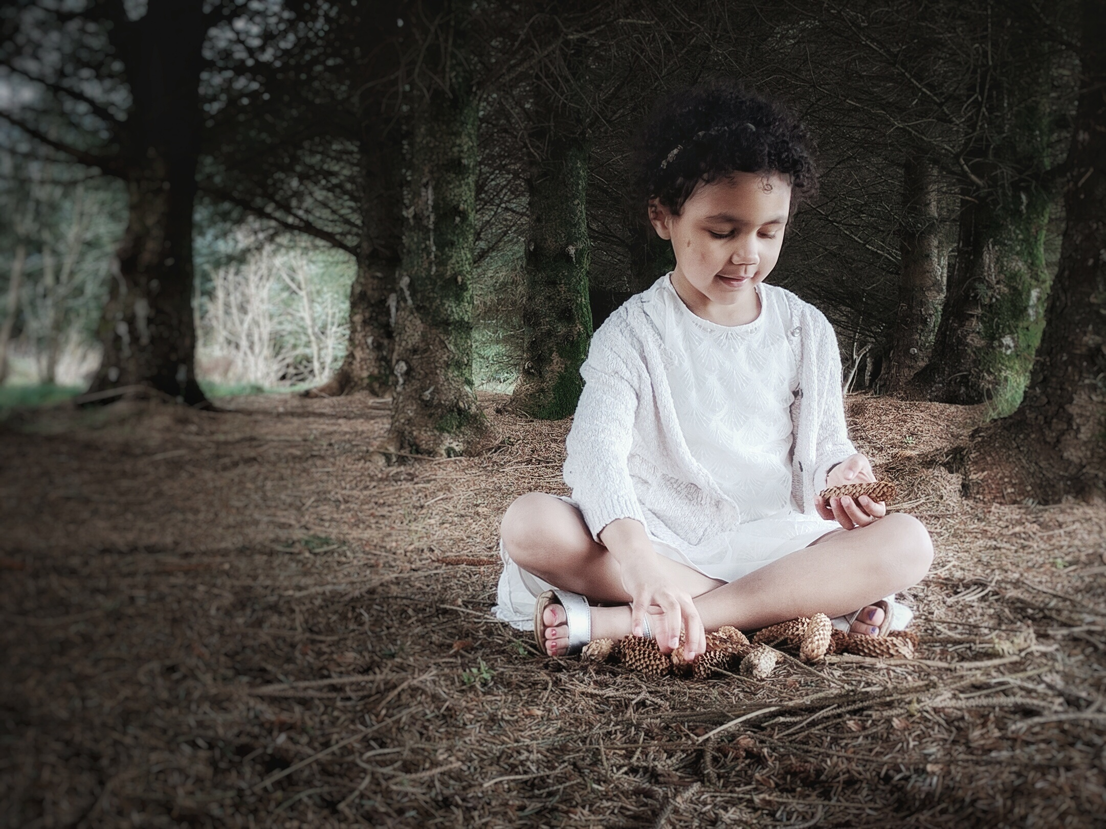
Na minha cabeça tão cheia de manias
As vezes ouço o que a alma está dizendo
Busco alento nos versos de poesias
É assim que dualmente vou vivendo

Slide 5

Pois a vida é mesmo intensa, paradoxal
Vou meus medos e monstros vencendo
O que vale é buscar o meu arrebol
Assim na vida, mente e alma vou tecendo

Slide 6

Deixo meus pensamentos loucos voarem
Há coisas que só eu posso compreender
Mas consigo deixar as regras ficarem
Muita coisa não dá para o outro entender

Slide 7

Meus sonhos loucos de amor e saudades
Lembranças que no tempo vão se perder
A alma sedenta buscando a felicidade
Deixo na alma as flores de amor crescer
CPP-OUTUBRO 2021
Esta Foto de Autor Desconhecido está licenciado em CC BY-NC-ND

Slide 8

A dualidade da mente e da alma
Texto e formatação: Norma A Silveira de Moraes
Imagens: Creative Commons
Musica : Celine Dion. Call the man
Divulgação
Norma Exp Poéticos Slides
www.normasilveiramoraes.recantodasletras.com.br
www.sergrasan.com
Nov 2021
CASA DO POETA E DA POESIA 1° LUGAR

